Slide 1
Ich mache alles neu
Text und Musik: Gottfried Heinzmann, Hans-Joachim Eißler
© Praxisverlag buch+musik bm gGmbH, Stuttgart

Slide 2
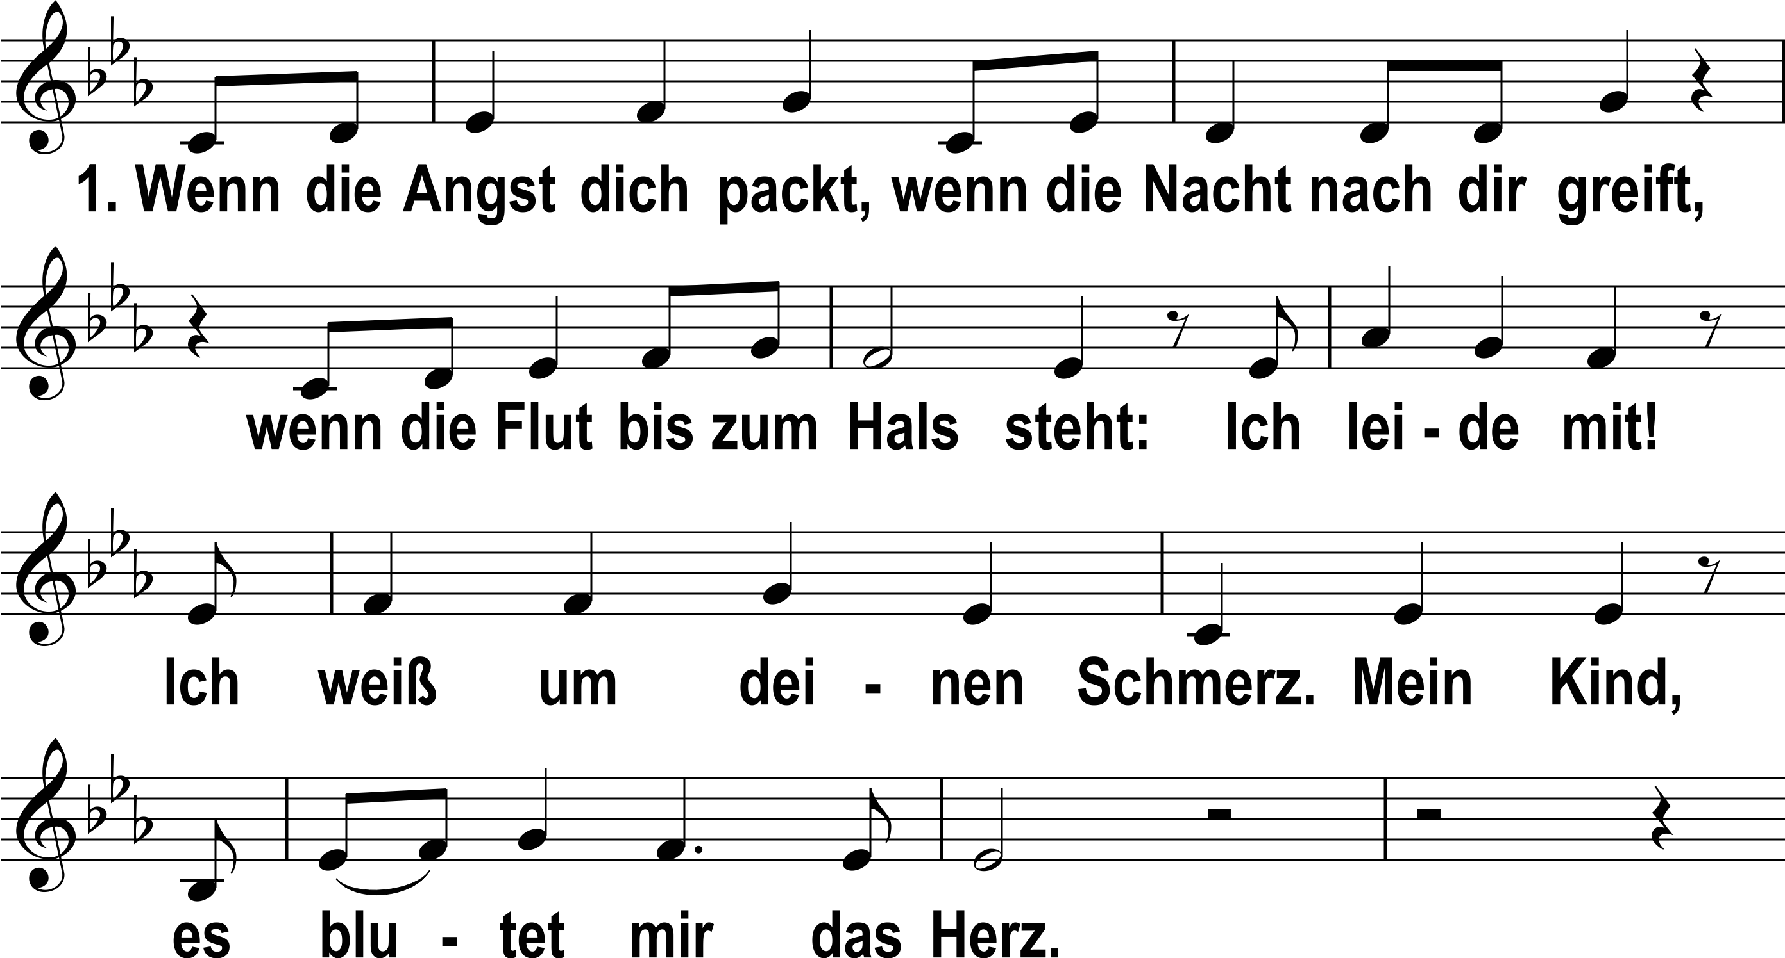

Slide 3
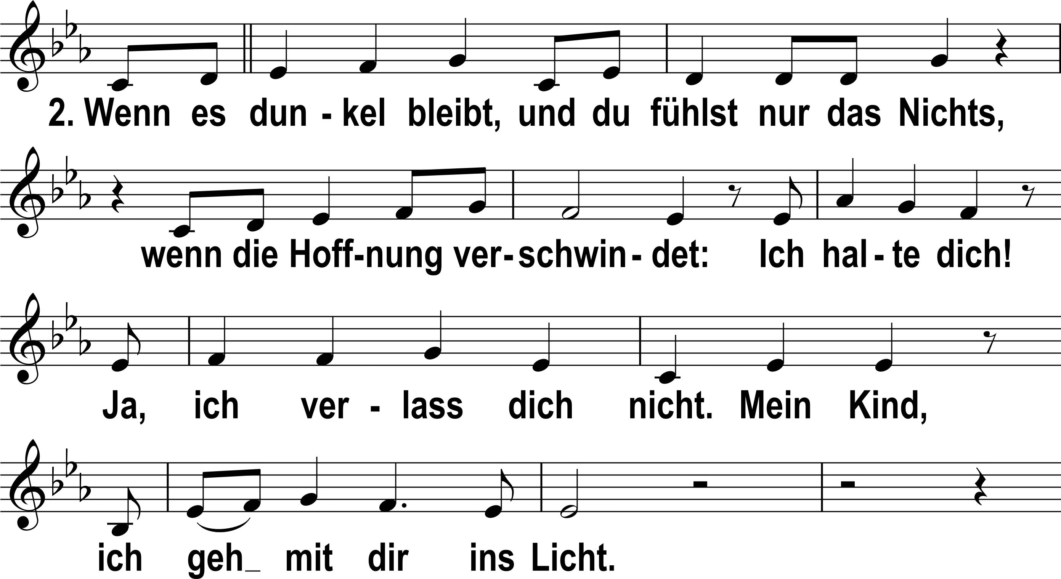

Slide 4
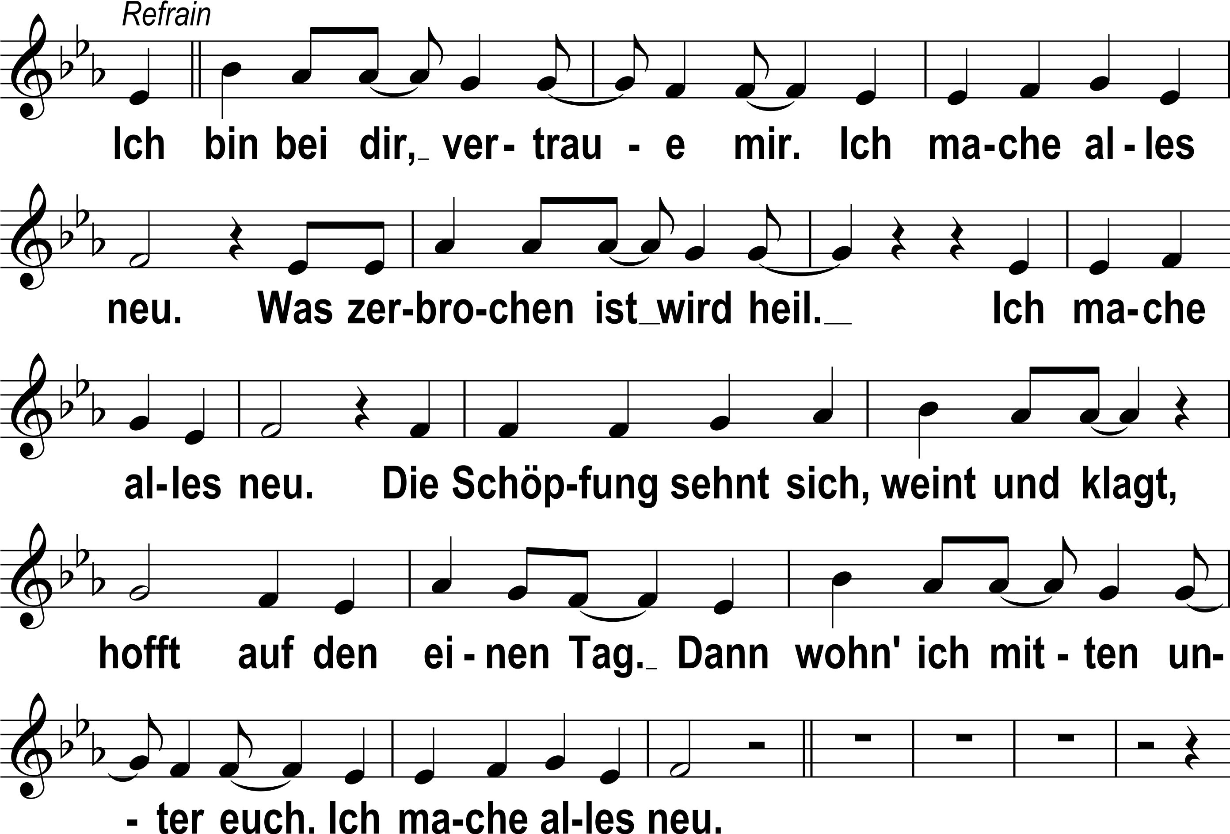

Slide 5
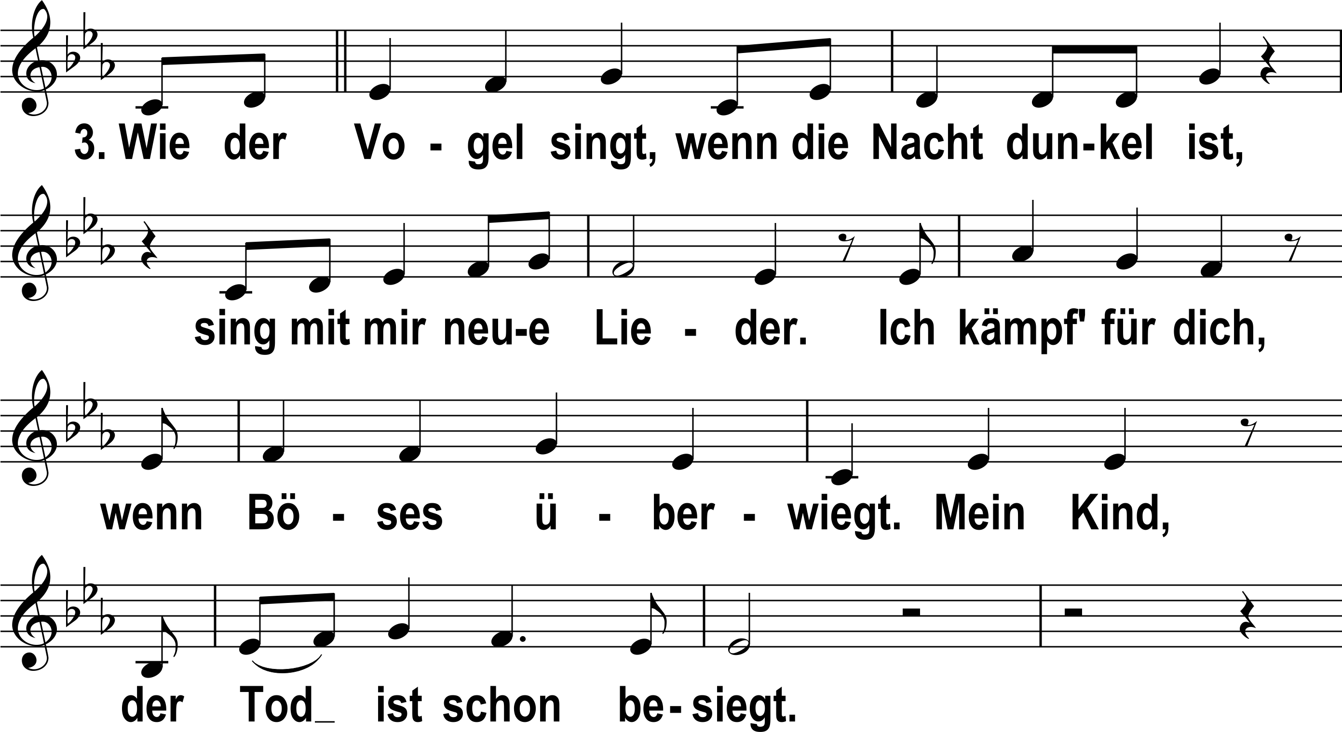

Slide 6
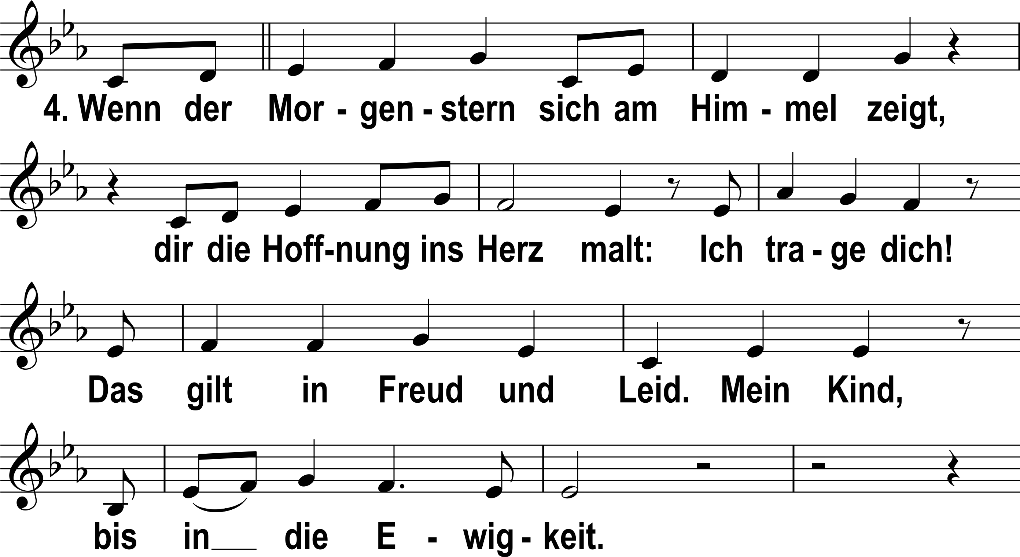

Slide 7
